Slide 1
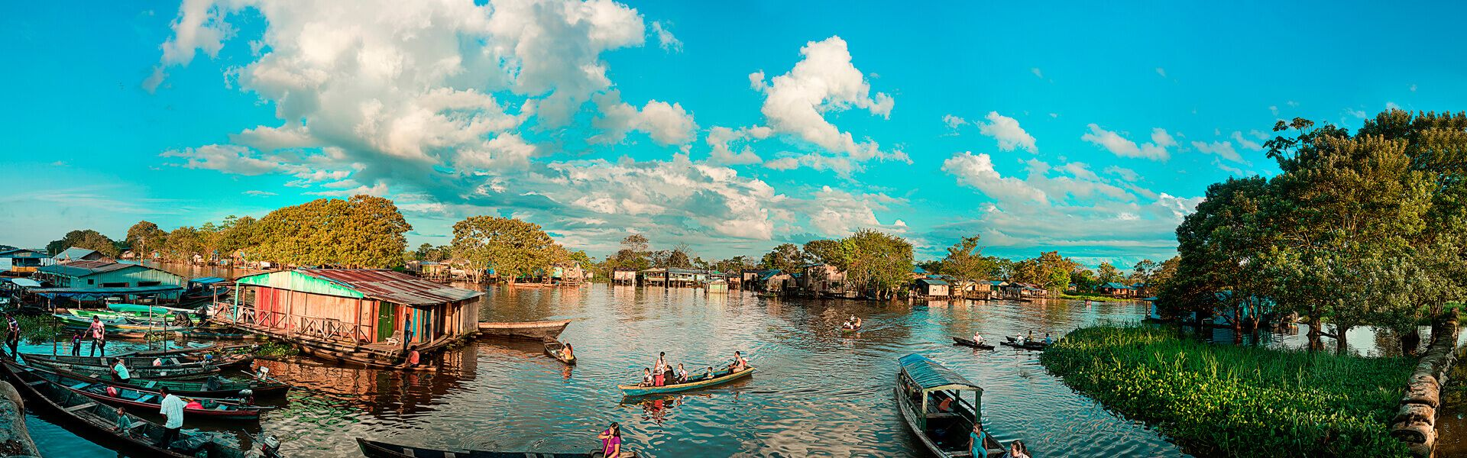
REGIÓN ORINOQUIA
Nombre: Angie Lorena rodríguez
Curso:904
Profesora: Elizabeth pinzón
Materia: lecto escritura

Slide 2
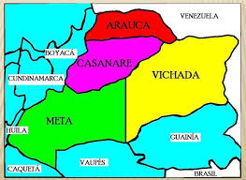
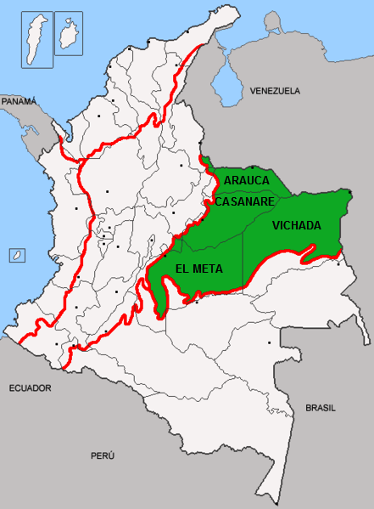
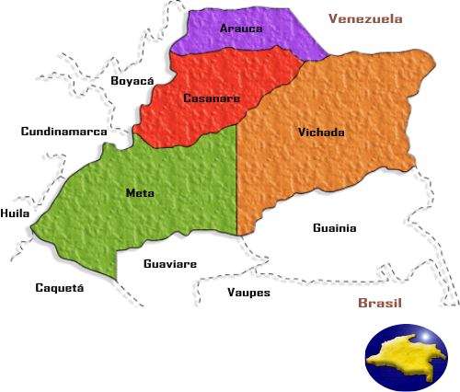
Región Orinoquia
En el oriente de Colombia, en la zona de integración geográfica con Venezuela, se encuentran los Llanos Orientales, inmensa sabana que se extiende desde las estribaciones de la cordillera andina oriental hasta el río Orinoco- Esta extensa región natural que se prolonga hasta Venezuela y las Guayanas.

Slide 3
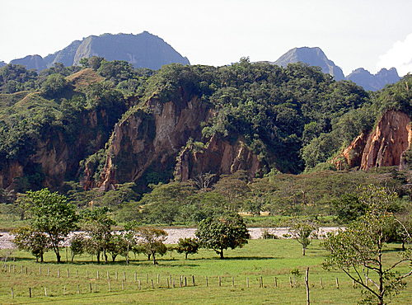
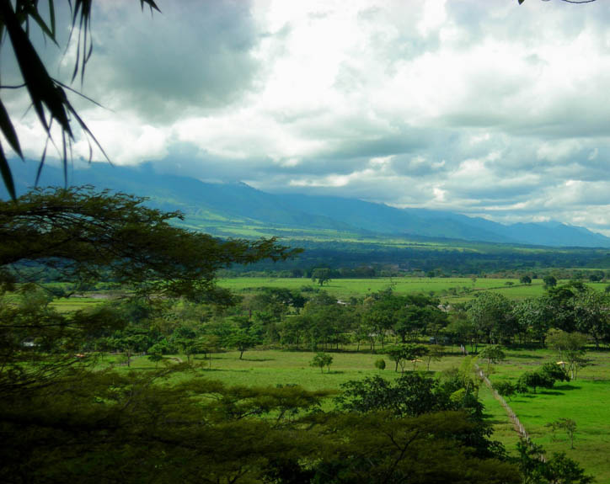
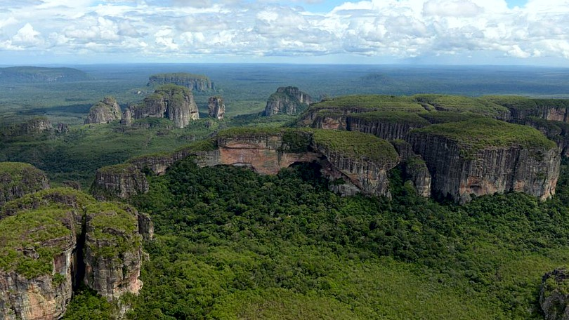
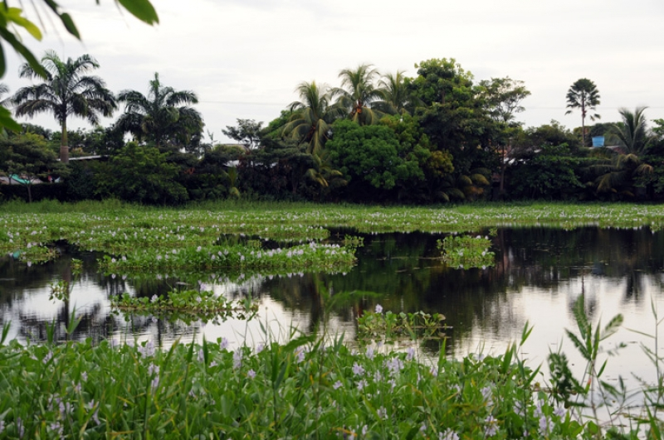
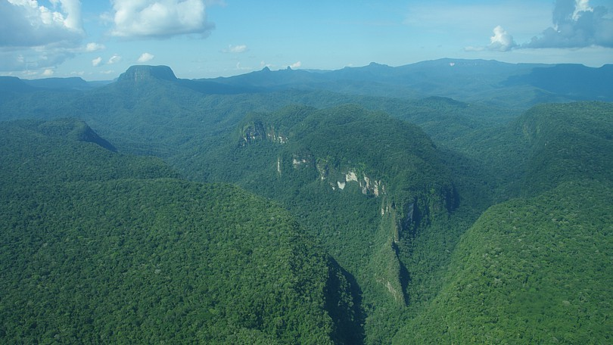
Sub regiones
Piedemonte llanero.
Llanuras del Meta
Llanuras del Guaviare.
Pantanos del Arauca
Serranía de la Macarena

Slide 4
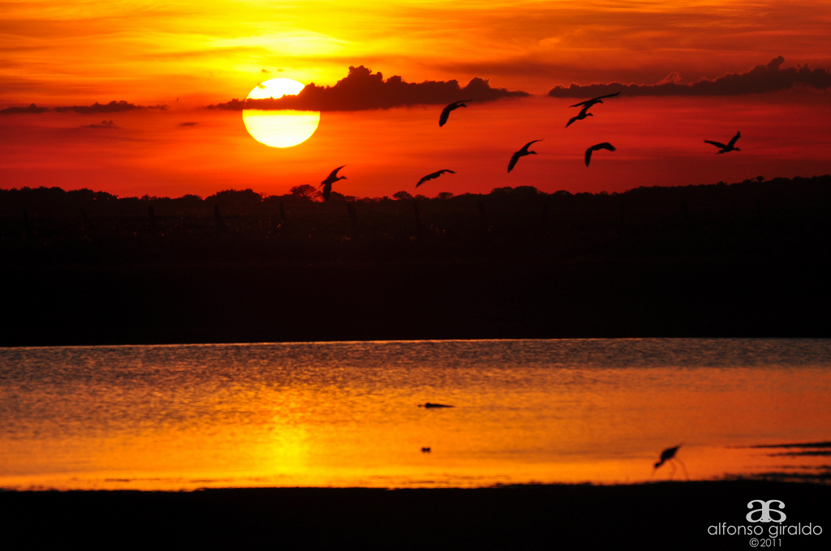
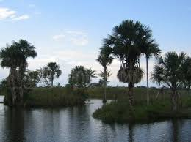
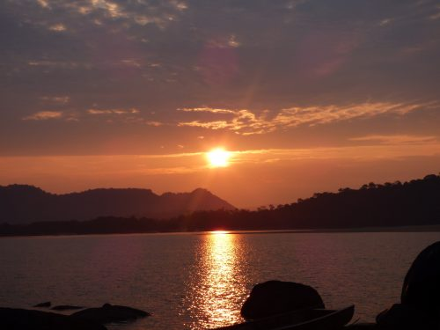
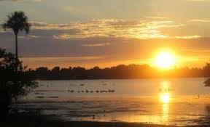
departamentos
Arauca, capital Arauca.
Casanare, capital Yopal.
Meta, capital Villavicencio.
Vichada, capital Puerto Carreño.

Slide 5
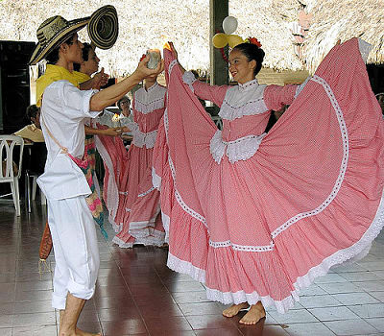
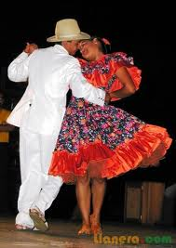
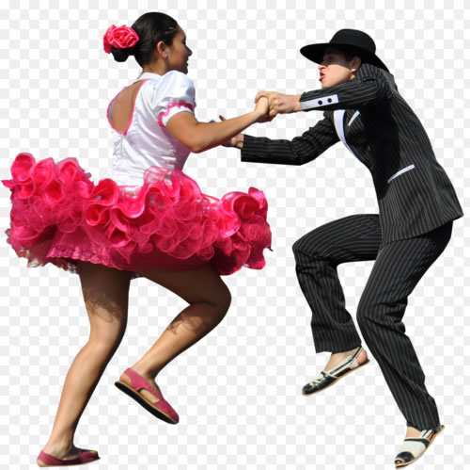
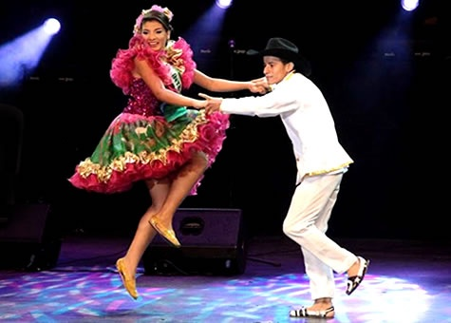
Trajes típicos
Vestuario masculino
Como traje típico tradicional el llanero usa el liquilique, un traje con chaqueta y pantalón de color blanco, negro, crema o caqui.
Vestuario femenino
La mujer usa un traje de dos piezas muy colorido. Consiste en una falda ancha estampada, que algunas veces cae al tobillo o que puede llevarse hasta las rodillas, según la persona y la ocasión.

Slide 6
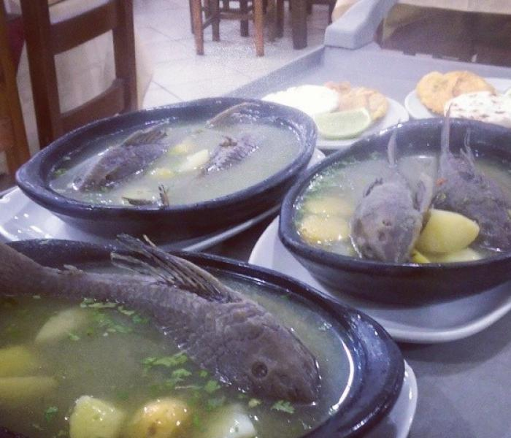
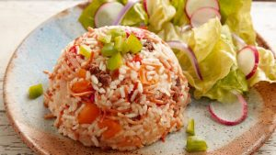
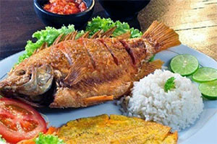
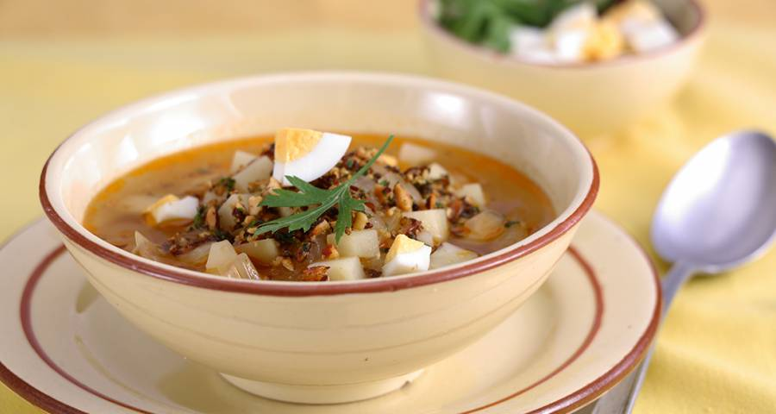
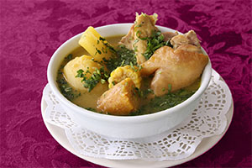
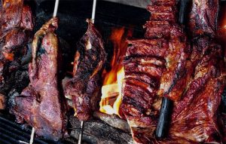
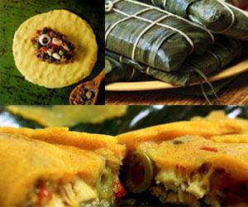
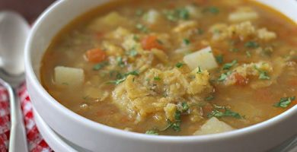
Platos típicos
Arroz llanero
Caldo de Cuchas:
Sopa de Picadillo:
Cachama asada a la llanera
Hervido de Gumarra
Sopa de Plátano Verde
Carne a la mamona
Hayacas (hallacas)

Slide 7
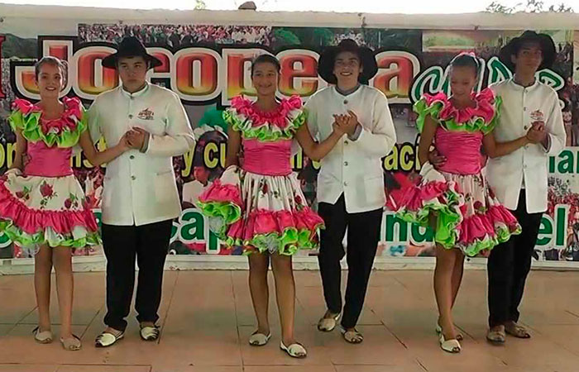
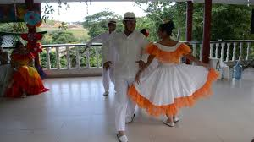
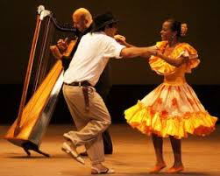
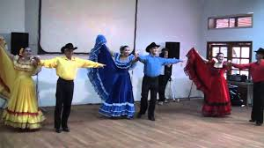
Bailes típicos
El Joropo
Galerón
Pasaje
Seis por derecho

Slide 8
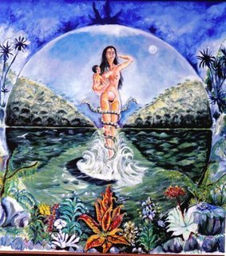
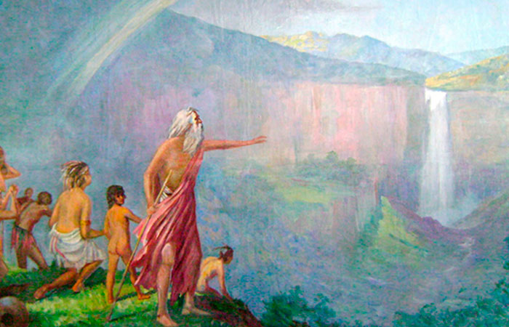
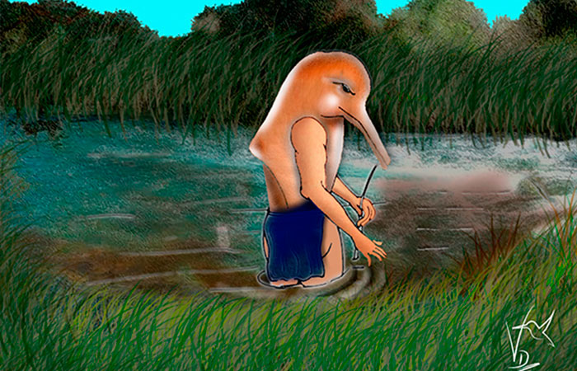

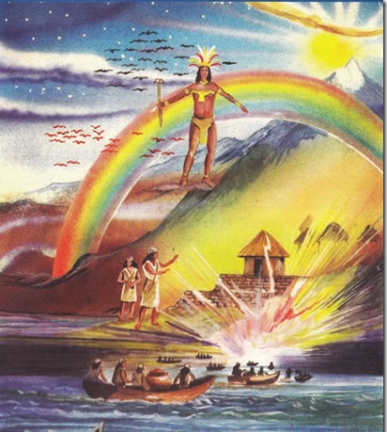
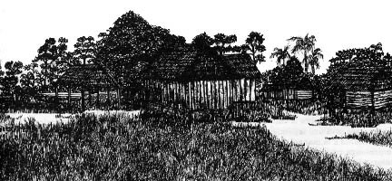
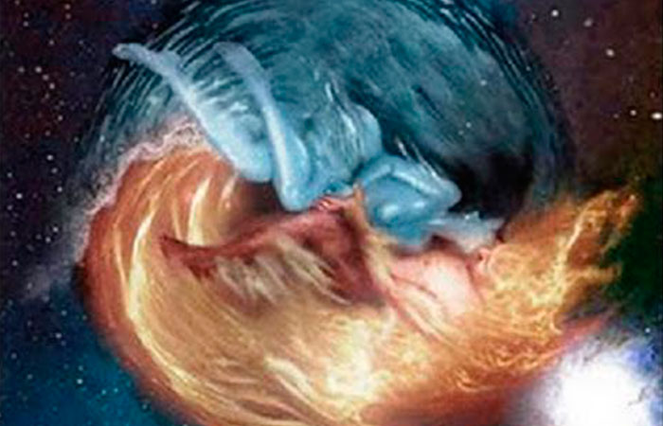
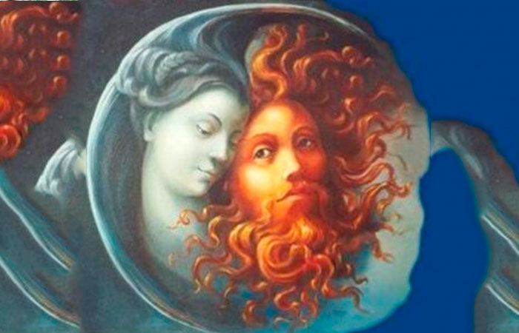
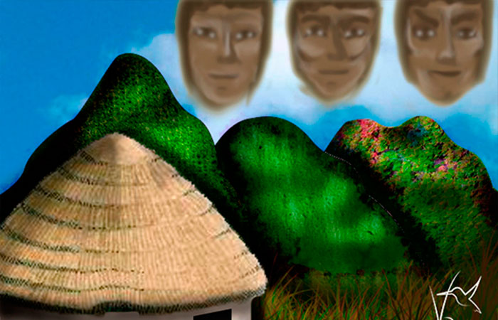
mitos
Bachué y la creación del mundo
Bochica, el maestro de los Muiscas
Creación del Mundo
El bufeo colorado
El Origen de la Luz
Los Ti kunas pueblan la Tierra
Madre Mar y los mundos
Nacimiento de la Luna y el Sol
Origen de la Serranía de la Macuira

Slide 9
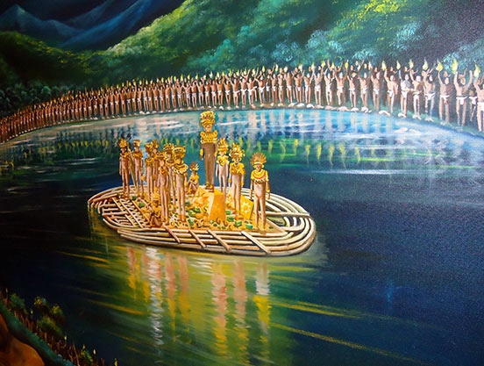
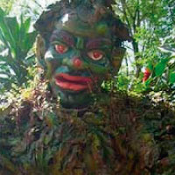
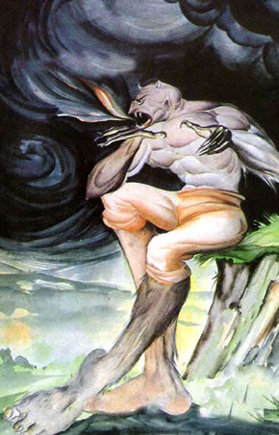
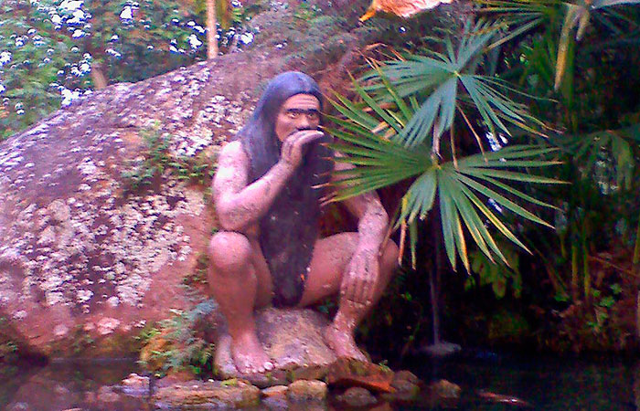
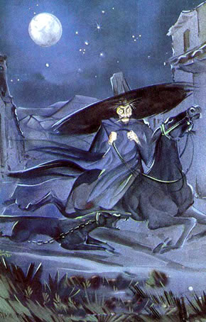
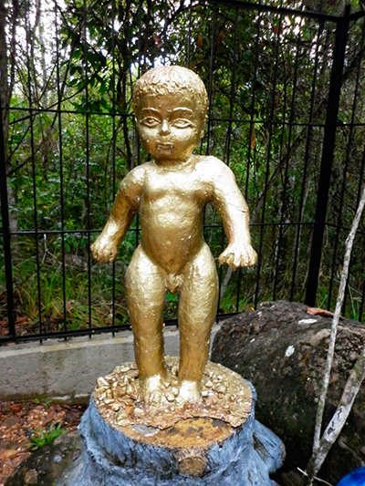
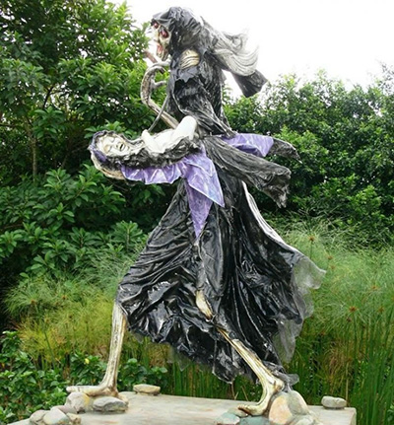
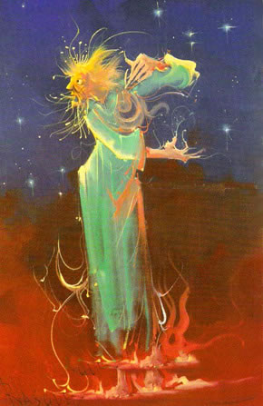
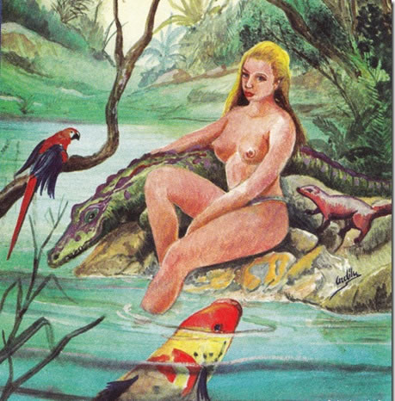
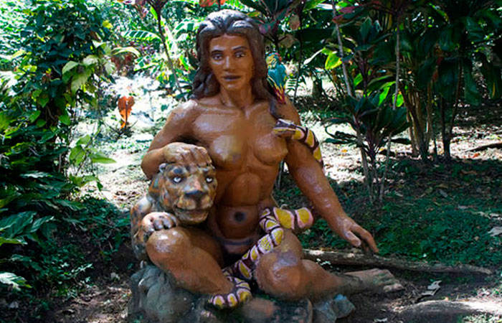
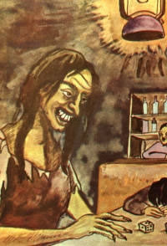
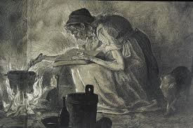
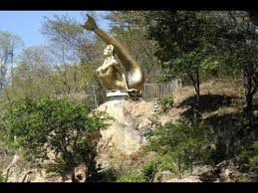


leyendas
Leyenda del Dorado
El Hojarasquín del Monte
El Mohán
El Patas
El Sombrerón
El Tunjo
La Candileja
La Llorona
La Madre de Agua
La Madre monte
La Muelona
La Patasola
Las Brujas
La sirena del rio Guatapuri
Mareco

Slide 10




celebraciones
Ferias y Fiestas:
El Festival Nacional de la Canción y Torneo Internacional del Joropo
Día de la Araucanidad
Festival Infantil Internacional de la Música Llanera “La Palometa de Oro”
Festival Cultural Indígena y El Reinado del Cumaré

Slide 11









Comunidades indígenas
Achagua
Hitnu
Amoruga
Kuiba
Batoje
Saliva
Chiricoa
Sicuani
Guayabero

